Slide 1
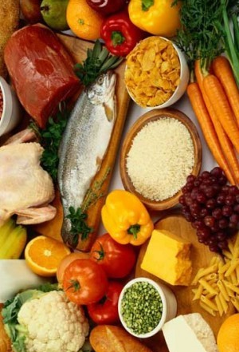
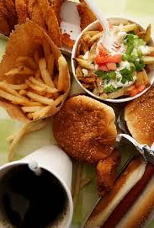
I.C. Ormea
A.S. 2014-2015
“SEI QUEL CHE MANGI?”
PROGETTO DEL DIPARTIMENTO DI MATEMATICA E TECNOLOGIA

Slide 2
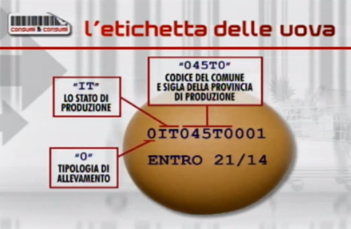
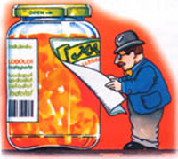
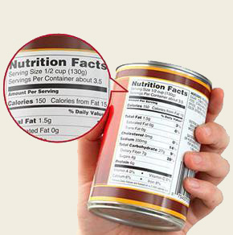
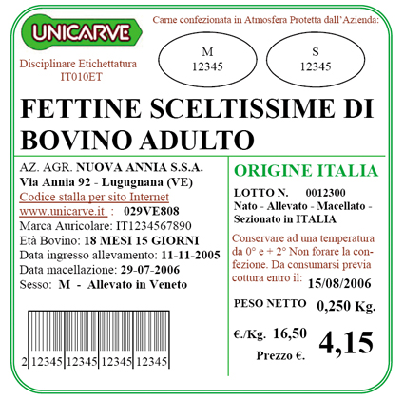
ALIMENTAZIONE
Tratto dalle lezioni tenute dalla prof.ssa Parrotta alla 2H
L’organismo risente di qualsiasi cosa noi mangiamo, perciò è importante che il cibo venga servito con precedenti controlli.
Igiene alimentare:
ETICHETTE →prodotti di provenienza da tutti i paesi
→ provenienza,allevamento e produzione

Slide 3
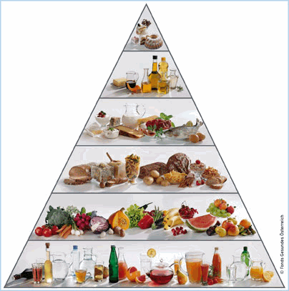
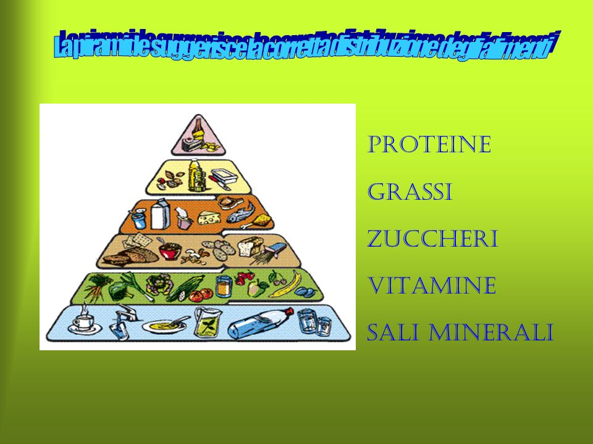
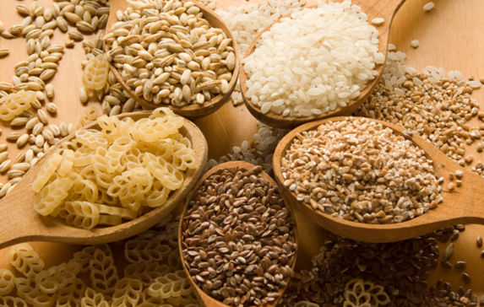
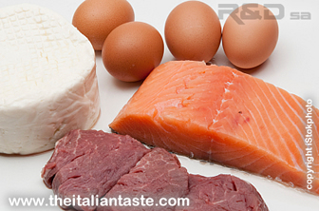
ALIMENTAZIONE
SALUTE → norme igienico sanitarie
→cibo
→alimentazione
→igiene
→pulizia degli alimenti

Slide 4
DECALOGO
Dieci regole da seguire prima di assumere il cibo:
Lavarsi sempre le mani con acqua e sapone
Non ricongelare il cibo
Controllare sempre la temperatura del frigo (>di 4°C)
Pulire regolarmente il frigo con acqua e aceto
Non dimenticare i cibi nel frigo
Lavare bene frutta e verdura
Controllare la data di scadenza dei cibi
Non lasciare i cibi per più di due ore a temperatura ambiente
Proteggere i cibi in modo sicuro (con pellicola,carta di alluminio,contenitore)
Preferire la cottura a vapore
In Italia non si effettuano sufficienti controlli, secondo il ministro della salute Beatrice Lorenzin.
La dieta mediterranea è tra le più consigliate, poiché è molto salutare

Slide 5
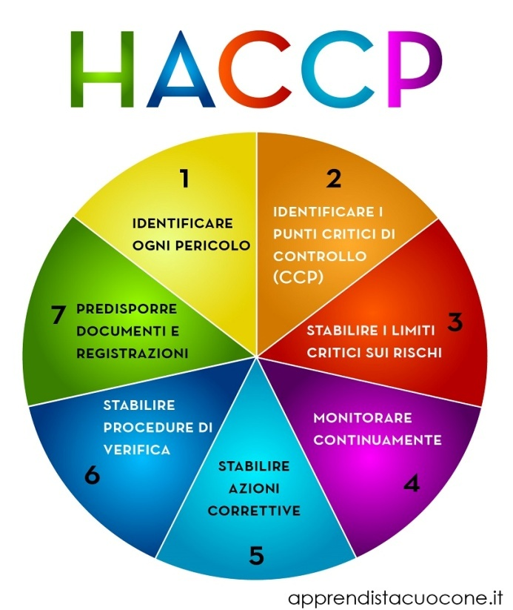
H.A.C.C.P. :
Analisi dei pericoli e punti critici di controllo
Questa sigla significa: HAZARD ANALISIS AND CRITICAL CONTROL POINTS (analisi dei pericoli e punti critici di controllo).
Il sistema HACCP è usato da ogni operatore del settore alimentare tranne quelli che svolgono una produzione primaria. Questo sistema è stato introdotto dal “CODEX ALIMENTARIUS”.
Coloro che lavorano nel settore alimentare devono attenersi a queste regole:
1 Controllare il locale.
2 Controllare le condizioni dei mezzi di trasporto
3 Controllare le attrezzature.
4 Smaltire i rifiuti alimentari.
5 Avere sempre un continuo rifornimento idrico.
6 Curare l’igiene del personale.
7 Controllare i prodotti.
8 Curare l’imballaggio e il confezionamento.
9 Controllare il trattamento termico che permette la trasformazione di certi prodotti.
10 Formare gli operatori.

Slide 6
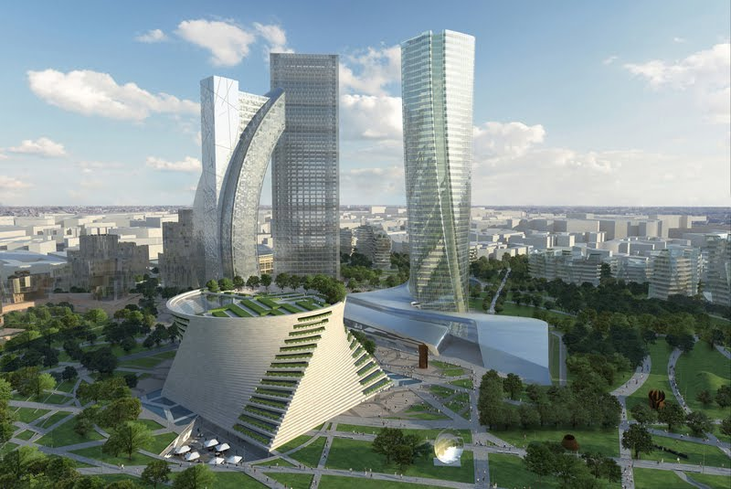
Expo Milano 2015 è l’Esposizione Universale che l’Italia ospiterà dal 1 maggio al 31 ottobre 2015 e sarà il più grande evento mai realizzato sull’alimentazione e la nutrizione. Per sei mesi Milano diventerà una vetrina mondiale in cui i Paesi mostreranno il meglio delle proprie tecnologie per dare una risposta concreta a un’esigenza vitale: riuscire a garantire cibo sano, sicuro e sufficiente per tutti i popoli, nel rispetto del Pianeta e dei suoi equilibri. Un’area espositiva di 1,1 milioni di metri quadri, più di 140 Paesi e Organizzazioni internazionali coinvolti, oltre 20 milioni di visitatori attesi. Sono questi i numeri dell’evento internazionale più importante che si terrà nel nostro Paese. Expo Milano 2015 sarà la piattaforma di un confronto di idee e soluzioni condivise sul tema dell’alimentazione, stimolerà la creatività dei Paesi e promuoverà le innovazioni per un futuro sostenibile. Ma non solo. Expo Milano 2015 offrirà a tutti la possibilità di conoscere e assaggiare i migliori piatti del mondo e scoprire le eccellenze della tradizione agroalimentare e gastronomica di ogni Paese. Per la durata della manifestazione, la città di Milano e il Sito Espositivo saranno animati da eventi artistici e musicali, convegni, spettacoli, laboratori creativi e mostre.

Slide 7
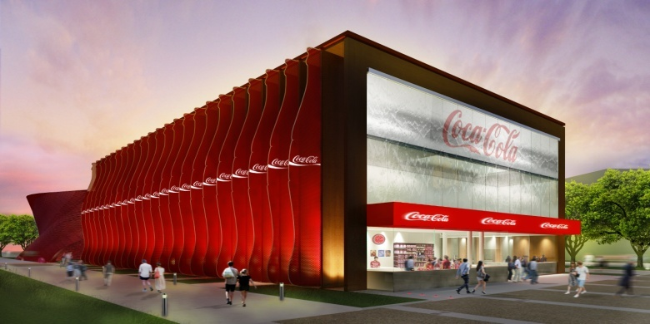
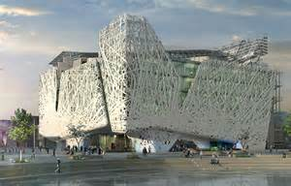
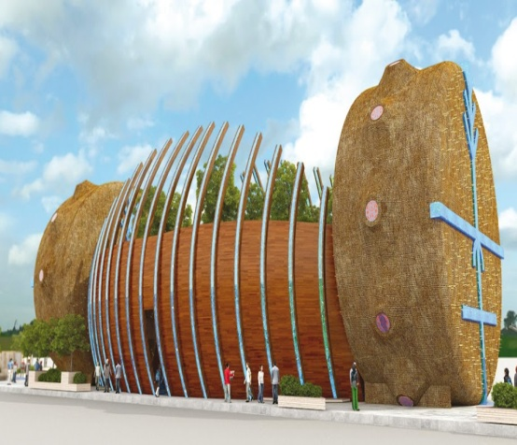
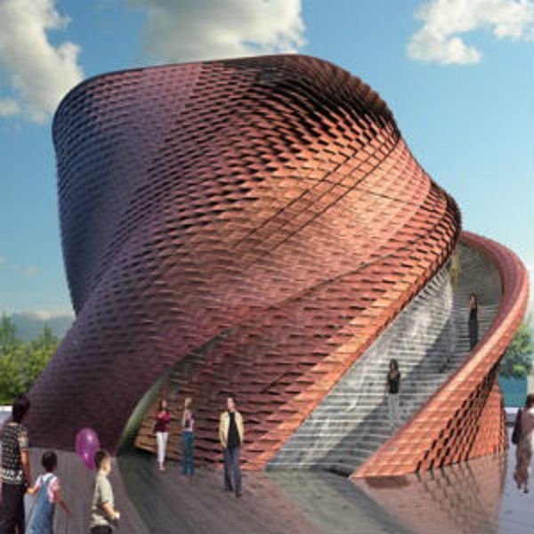
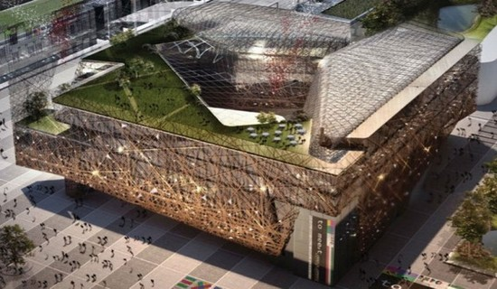
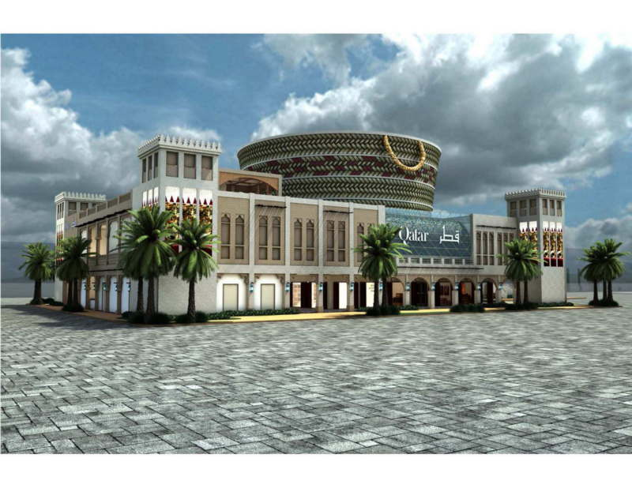

Slide 8
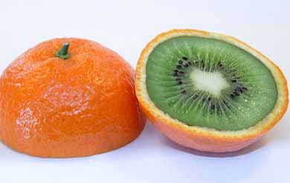
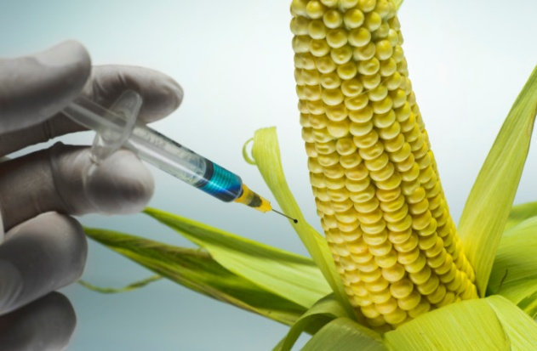
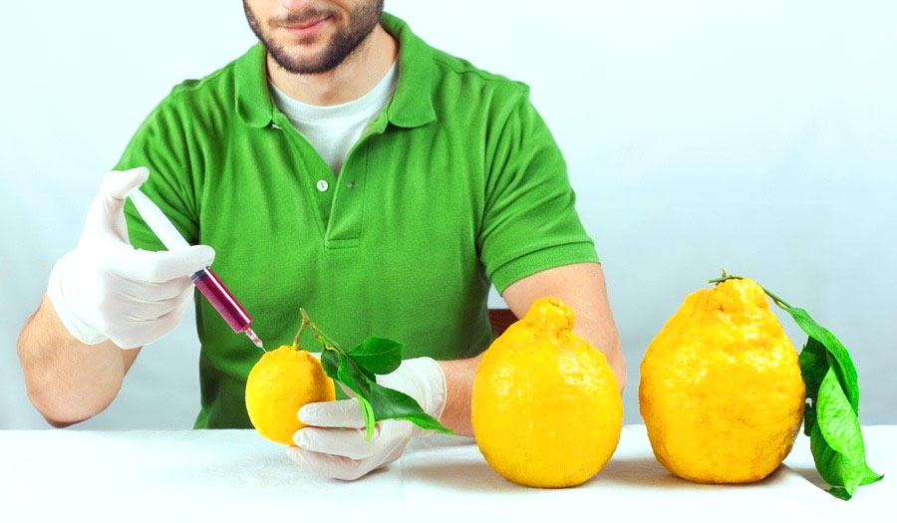
GLI OGM
Tratto dalle nostre ricerche e dal dibattito effettuato in classe
?
?
?

Slide 9
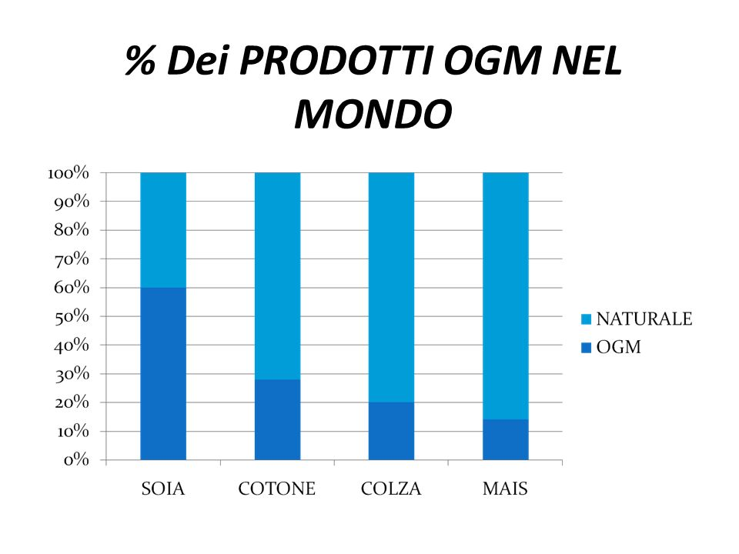
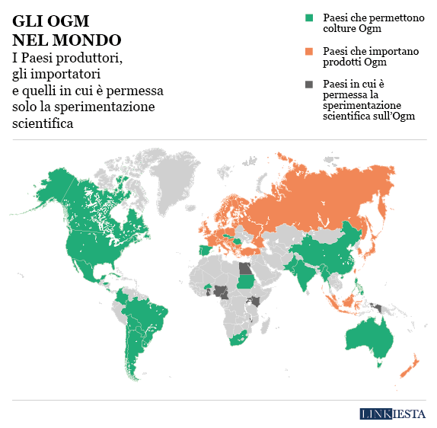
Un OGM è un organismo vivente che possiede un patrimonio genetico modificato tramite tecniche di ingegneria genetica. Gli O.G.M. trovano applicazioni soprattutto in campo alimentare, agricolo, zootecnico e medico, a livello vegetale e animale. Le piante vengono modificate geneticamente per indurre la resistenza a specifici erbicidi o nei confronti degli attacchi di specifici insetti.

Slide 10
Pro degli OGM
▪ riduzione dell’uso di pesticidi e fitofarmaci;
▪ variabilità delle caratteristiche nutrizionali ed organolettiche di un cibo per una migliore dieta;
▪ aumento della produttività delle piante;
▪ possibilità di coltivazione in ambienti estremi;
▪ con gli OGM non si fa altro che imitare procedimenti che avvengono normalmente in natura;
▪ sono sicuri poiché prima di poter essere coltivati e commercializzati devono superare un alto numero di test.

Slide 11
Contro degli OGM
▪ La creazione di organismi con caratteristiche genetiche programmate contrasta i procedimenti vitali dell’evoluzione.
▪ Possibilità che le piante GM possano comportarsi come specie invasive.
▪ Grave rischio per la biodiversità, a causa della contaminazione da transgeni.
▪ Rischio per la sicurezza alimentare e per la salute umana e animale.
▪ Inquinamento chimico nel caso di piante tolleranti a determinati erbicidi.

Slide 12
…ancora contro degli OGM
▪ Sviluppo di allergie alimentari.
▪ Tossicità potenziale.
▪ Le nuove caratteristiche introdotte possono essere diffuse nel genoma delle popolazioni in condizioni naturali da qualche organismo sfuggito al controllo.
▪ Viene inserita questa resistenza che potrebbe estendersi anche a batteri patogeni.
▪ Non esistono normative sufficienti.
▪ La brevettabilità è avversato da molti orientamenti politici che mirano a salvaguardare la proprietà collettiva.

Slide 13
Realizzato da:
Andrea Azzarito
Gaia Carapacchi
Simone Catoni
Giorgia Onori
Matteo Sarkar
della classe 2H

